Slide 1




réseau Projection
Accroître les compétences des professionnels de l’assainissement
L’assainissement au Burkina Faso, enjeux et retours d’expériences
Mercredi 14 novembre 2012

Slide 2
1
Le réseau Projection, c’est quoi?

Slide 3
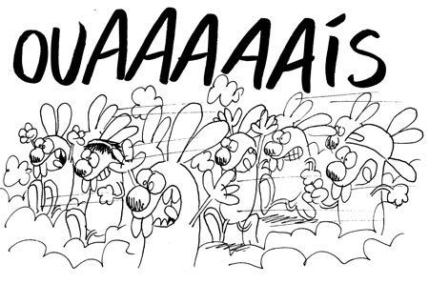
Le réseau Projection un réseau de jeunes professionnels (JP)
Les JP
Le réseau
  2 à 10 ans d’expérience dans les services essentiels (eau, assainissement, déchets, etc.) dans les villes des pays en développement
  Pluridisciplinaire
  Tous types d’organisations : secteurs public/privé, ONG, recherche, etc.
  300 membres de pays du Nord et du Sud
  Le siège à Paris et une antenne Afrique de l’Ouest à Ouagadougou (Burkina Faso)
« La pertinence en toute impertinence »
Rencontres // Echanges
Idées // Energie

Slide 4

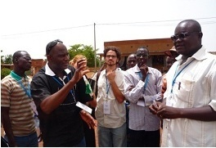

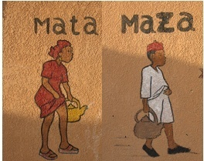
Le réseau Projection
Que fait Projection concrètement?
Des outils réseau…
  Une plateforme collaborative : www.reseauprojection.org
  Une newsletter écrite par les jeunes professionnels
  Des rencontres mensuelles à Paris, Niamey et Ouagadougou
  Un atelier international annuel en Afrique de l’Ouest
…aux recommandations des JP
  Plaidoyer
  Outils d’informations
  “Travaux pratiques”

Slide 5
les
2
Des échanges de réseau aux
« travaux pratiques »

Slide 6
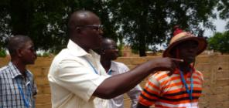
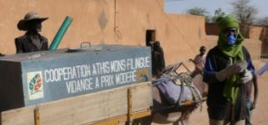
Des échanges de réseau aux
« travaux pratiques »
Assainissement : des acteurs locaux à former
Agents municipaux
Petits Entrepreneurs privés
  Constats :
  Formés sur le tas (agents d’état civil)
  Peu de vision sur leurs responsabilités
  Manque d’informations sur les autres acteurs
  Besoins en renforcement :
  Technique
  Organisation des activités et services
  Animation
  Constats :
  Formés sur le tas (apprentis)
  Méconnaissance des enjeux de l’assainissement
  Informels
  Besoins en renforcement :
  Technique
  Relations interprofessionnelles
  Gestion d’entreprise

Slide 7




Des échanges de réseau aux
« travaux pratiques »
Assainissement : des acteurs locaux à former
Sani Tsapta : renforcer les acteurs locaux de l’assainissement
Mise en réseau : renforcer les liens entres les acteurs de l’assainissement
Création de modules de formation adaptés aux réalités et besoins locaux

Slide 8
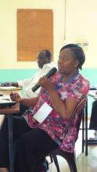
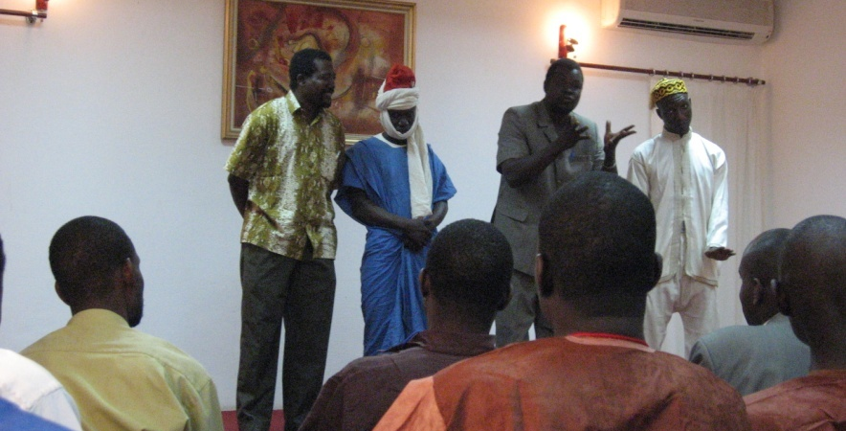
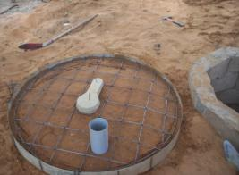
SANI TSAPTA renforcer les acteurs locaux de l’assainissement
Axe 1 : une approche pédagogique adaptée
Analyse des besoins en amont et adaptation du contenu
Diffusion des pratiques et outils développés localement
Animation interactives et participatives
Formation par les pairs
Accompagner sur le long terme

Slide 9
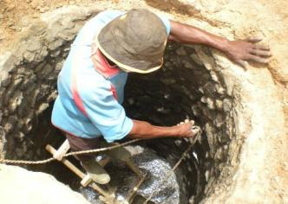
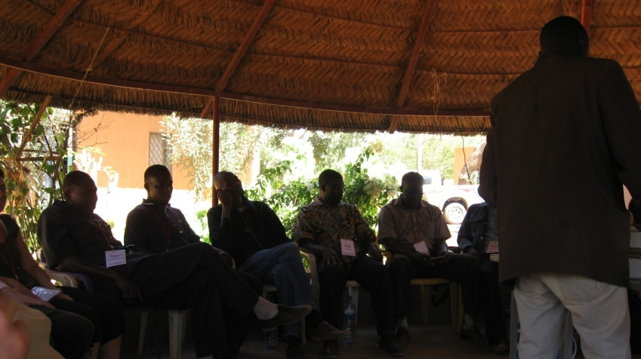
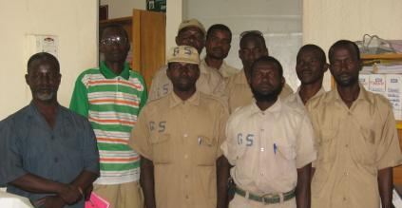
SANI TSAPTA renforcer les acteurs locaux de l’assainissement
Axe 2 : accompagner sur le long terme grâce au réseau
Décloisonnement
Échanges de pratiques
Valorisation des expertises
Approche critique et questionnements

Slide 10
3
Quelques exemples d’activités réseau au
Burkina Faso

Slide 11
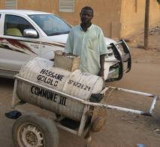
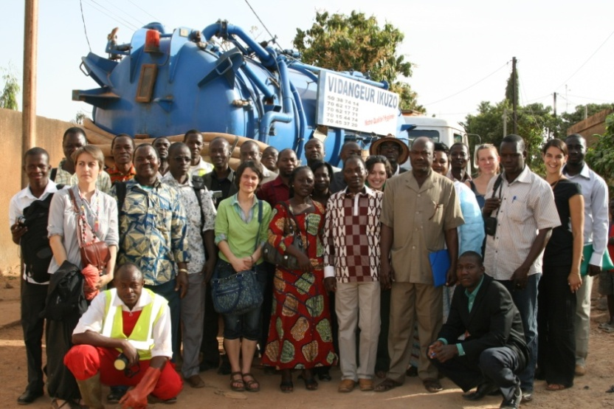
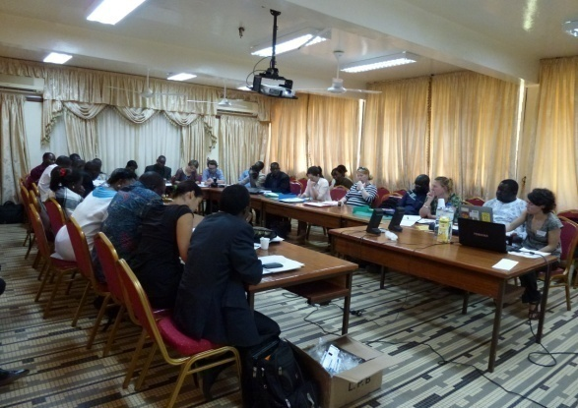
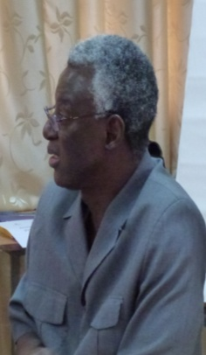
Exemples d’activités réseau au Burkina
Atelier international PEP de l’assainissement
« Le secteur de l’assainissement fonctionne actuellement avec des opérateurs privés à qui l’on fait appel ponctuellement et qui attendent les programmes et projets d’assainissement pour intervenir. Aujourd’hui, nous avons besoin d’entreprises, dotées d’une logique économique, qui développent leurs propres activités. »
Denis Zoungrana, assistant technique auprès du CEMEAU

Slide 12
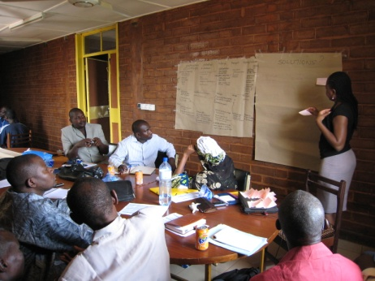
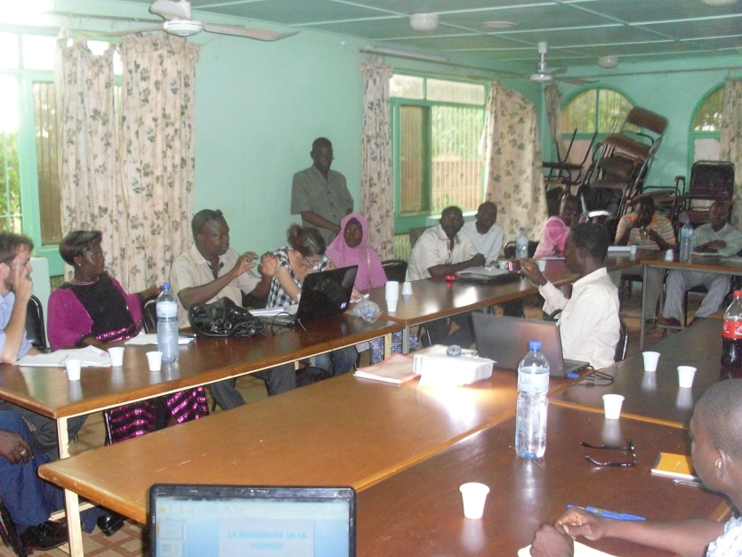
Exemples d’activités réseau au Burkina
Journée d’échanges à Ouahigouya
La rentabilité des services de l’assainissement
  Échanges d’expériences
  Renforcement des liens entre professionnels de l’assainissement
  Valorisation de l’expertise locale

Slide 13
Merci de votre attention
Jean-Hugues Hermant
jean-hugues@reseauprojection.org
09 50 05 21 44
info@reseauprojection.org
www.reseauprojection.org

